Slide 1
LOOP

Slide 2
C++ for loop
Trong lập trình máy tính, các vòng lặp được sử dụng để lặp lại một khối mã.
Ví dụ: giả sử chúng ta muốn hiển thị một tin nhắn 100 lần. Sau đó, thay vì viết câu lệnh in 100 lần, chúng ta có thể sử dụng một vòng lặp.
Có 3 kiểu vòng lặp trong C++
Vòng lặp For
Vòng lặp While
Vòng lặp Do … while

Slide 3
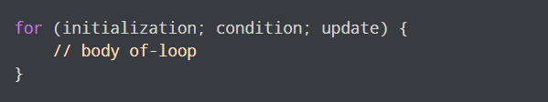
C++ for loop
Cú pháp:
initialization - khởi tạo các biến và chỉ được thực thi một lần.
condition - nếu là true, thân của vòng lặp for sẽ được thực thi, ngược lại, nếu false thì vòng lặp sẽ dừng lại.
update - cập nhật giá trị của các biến đã khởi tạo và kiểm tra lại điều kiện (giá trị có thể tăng hoặc giảm).

Slide 4
C++ for loop
Cú pháp:
03 phần của vòng lặp for phải được ngăn cách nhau bởi dấu chấm phẩy(;).
Thân vòng lặp for có thể là một câu lệnh đơn hoặc là tập hợp các câu lệnh.
Vòng lặp for sẽ thực thi liên tục khi điều kiện đánh giá của vòng lặp là true. Khi điều kiện đang xét là false vòng lặp sẽ kết thúc và chương trình sẽ tiếp tục câu lệnh theo sau vòng lặp for.

Slide 5
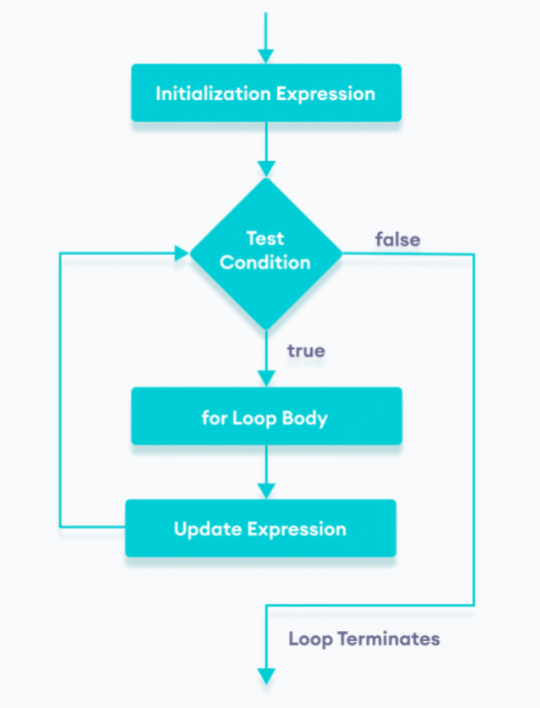
C++ for loop
Lưu đồ của vòng lặp For trong C++

Slide 6
C++ for loop
Ví dụ: In các số tự nhiên từ 1 đến 5
#include <iostream>
using namespace std;
int main() {
for (int i = 1; i <= 5; ++i) {
cout << i << " ";
}
return 0;
}
Output: 1 2 3 4 5

Slide 7
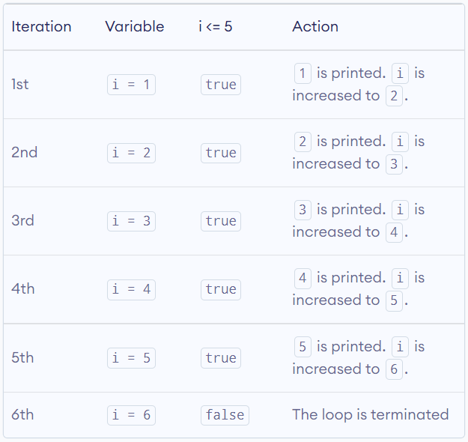
C++ for loop
Ví dụ: In các số tự nhiên từ 1 đến 5

Slide 8
C++ Nested For loops
Vòng lặp for sẽ được gọi là vòng lặp for lồng nhau khi nó được viết như sau:
for(i = 1; i<max1; i++)
{
.
.
for(j = 0; j < = max2; j++)
{
.
.
}
.
.
}

Slide 9
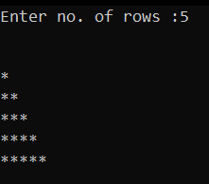
C++ Nested For loops
Ví dụ: In các số tự nhiên từ 1 đến 5
#include <iostream.h>
using namespace std;
int main()
{
int i, j, k;
i = 0;
cout << "Enter no. of rows :";
cin >> i
printf("\n");
for (j = 0; j < i ; j++)
{
cout << "\n";
for (k = 0; k <= j; k++) /*inner for loop*/
cout << "*";
}
return 0;
}

Slide 10
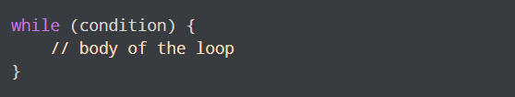
C++ while loop
Cú pháp:
Đầu tiên chương trình sẽ kiểm tra điều kiện condition
Nếu như condition có giá trị true, thì khối lệnh bên trong vòng lặp while sẽ được thực hiện.
Điều kiện condition sẽ được tính toán và kiểm tra lại.
Quá trình này tiếp tục cho đến khi condition có giá trị là false.
Khi điều kiện condition là false, thì vòng lặp sẽ dừng lại.

Slide 11
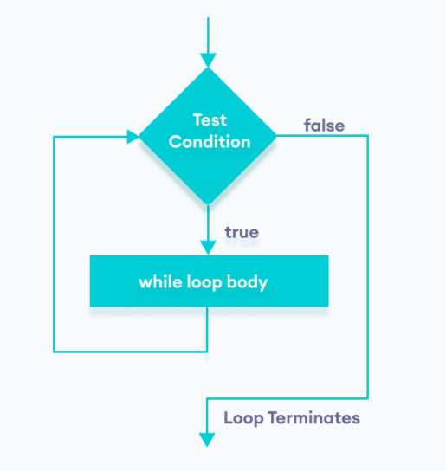
C++ while loop
Lưu đồ thuật toán vòng lặp while C++

Slide 12
C++ while loop
Ví dụ: In các số nguyên từ 1 đến 5
#include <iostream>
using namespace std;
int main() {
int i = 1;
// while loop from 1 to 5
while (i <= 5) {
cout << i << " ";
++i;
}
return 0;
}
Output: 1 2 3 4 5

Slide 13
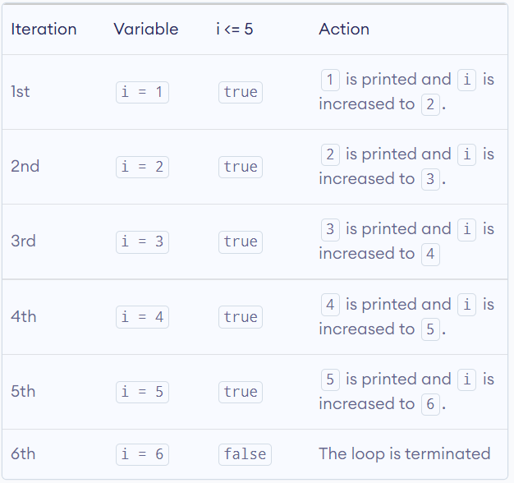
C++ while loop
Ví dụ: In các số nguyên từ 1 đến 5

Slide 14
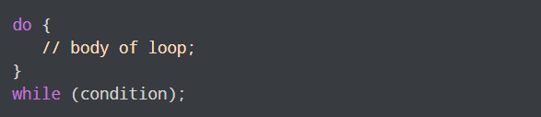
C++ do…while loop
Cú pháp vòng lặp do…while:
Vòng lặp do...while là một biến thể của vòng lặp while và nó có một điểm khác biệt quan trọng: Các khối lệnh trong thân của vòng lặp do...while sẽ thực hiện ít nhất một lần trước khi condition được kiểm tra..

Slide 15
C++ do…while loop
Cách thức hoạt động của vòng lặp do…while:
Thân của vòng lặp sẽ được thực thi trước. Sau đó điều kiện của vòng lặp condition sẽ được kiểm tra.
Nếu điều kiện condition có giá trị là true, các câu lệnh bên trong thân vòng lặp sẽ được thực hiện một lần nữa.
Điều kiện condition được tính toán và kiểm tra một lần nữa.
Nếu điều kiện condition có giá trị là true, các câu lệnh bên trong thân vòng lặp sẽ được thực hiện một lần nữa.
Quá trình xử lý sẽ tiếp tục cho đến khi điều kiện kiểm tra condition có giá trị là false. Khi đó vòng lặp sẽ kết thúc.

Slide 16
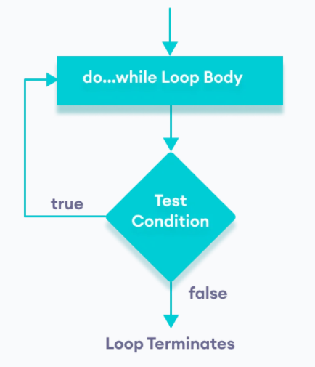
C++ do…while loop
Lưu đồ giải thuật vòng lặp do…while Loop trong C++

Slide 17
C++ do…while loop
Ví dụ: In dãy số từ 1 đến 5
#include <iostream>
using namespace std;
int main() {
int i = 1;
// do...while loop from 1 to 5
do {
cout << i << " ";
++i;
}
while (i <= 5);
return 0;
}
Output: 1 2 3 4 5

Slide 18
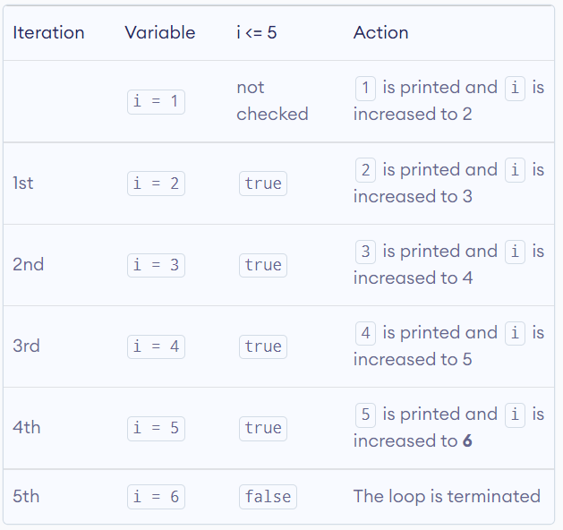
C++ do…while loop
Ví dụ: In dãy số từ 1 đến 5

Slide 19
C++ do…while loop
Ví dụ:
#include <iostream>
using namespace std;
int main ()
{
int num1, num2=0;
do
{
cout <<"\nEnter a number : ";
cin >> num1;
cout <<" No. is " << num1;
num2++;
} while (num1 != 0);
--num2;
cout << "\nThe total numbers entered were: "<<num2;
return 0;
}

Slide 20
C++ return Statement
Câu lệnh return được dùng để trả về giá trị từ một hàm.
Return có tác dụng kết thúc hàm và trả lại điều khiển cũng như kết quả xử lý hàm cho người gọi.

Slide 21

C++ break Statement
Câu lệnh break được sử dụng để kết thúc một trường hợp trong một câu lệnh switch.
Nó cũng được sử dụng để kết thúc đột ngột một vòng lặp.
Khi gặp câu lệnh break trong vòng lặp, vòng lặp được kết thúc ngay lập tức và quyền điều khiển sẽ được chuyển cho câu lệnh sau vòng lặp.
Cú pháp của câu lệnh break là:

Slide 22
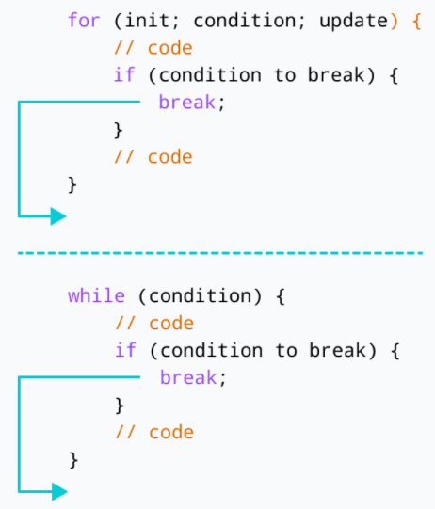
C++ break Statement
Hoạt động của câu lệnh break:

Slide 23
C++ break Statement
Ví dụ:
#include <iostream>
using namespace std;
int main ()
{
int count1, count2;
for(count1 = 1, count2 = 0;count1 <=100; count1++)
{
cout <<"Enter %d count2 : " << count1;
cin >> count2;
if(count2==100) break;
}
return 0;
}

Slide 24
C++ break Statement
Ví dụ:
#include <iostream>
using namespace std;
int main() {
int number, sum = 0;
while (true) {
// take input from the user
cout << "Enter a number: ";
cin >> number;
// break condition
if (number < 0) {
break;
}
// add all positive numbers
sum += number;
}
// display the sum
cout << "The sum is " << sum << endl;
return 0;
}
Enter a number: 1
Enter a number: 2
Enter a number: 3
Enter a number: -5
The sum is 6.

Slide 25
C++ continue Statement
Trong lập trình, câu lệnh continue được sử dụng để bỏ qua bước lặp hiện tại của vòng lặp và chương trình sẽ được chuyển sang lần lặp tiếp theo.
Cú pháp của câu lệnh continue:

Slide 26
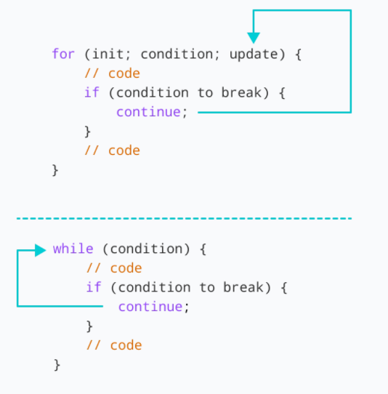
C++ Continue Statement
Hoạt động của câu lệnh Continue trong C++

Slide 27
C++ continue Statement
Ví dụ:
#include <iostream>
using namespace std;
int main ()
{
int num;
for(num = 1; num <=10; num++)
{
if(num % 3 == 0)
continue;
cout << num;
}
return 0;
}
1 2 4 5 7 8 10

Slide 28
C++ continue Statement
Ví dụ:
#include <iostream>
using namespace std;
int main() {
int sum = 0;
int number = 0;
while (number >= 0) {
// add all positive numbers
sum += number;
// take input from the user
cout << "Enter a number: ";
cin >> number;
// continue condition
if (number > 10) {
cout << "The number is greater than 10 and won't be calculated." << endl;
number = 0; // the value of number is made 0 again
continue;
}
}
// display the sum
cout << "The sum is " << sum << endl;
return 0;
}
Enter a number: 1
Enter a number: 12
The number is greater than 10 and won't be calculated.
Enter a number: 1
Enter a number: -1
The sum is 2

Slide 29
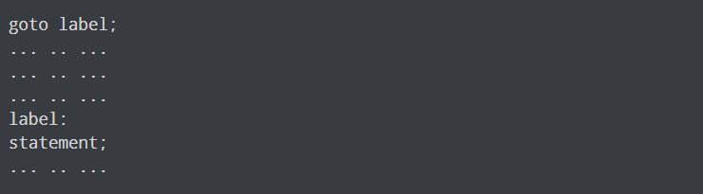
C++ goto Statement
Trong lập trình C++, câu lệnh goto được sử dụng để chuyển điều khiển sang thành phần khác của chương trình. Nó sẽ nhảy đến nhãn được chỉ định.
Trong cú pháp trên, label là một định danh. Khi gặp lệnh goto label; điều khiển chương trình nhảy đến nhãn và thực thi mã bên dưới nó.

Slide 30
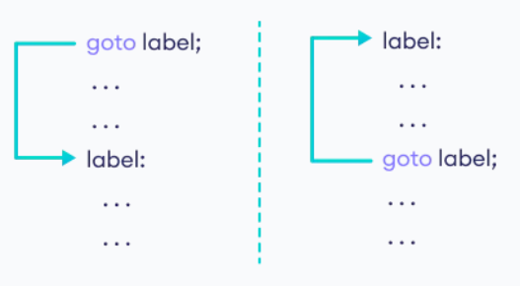
C++ goto Statement
Hoạt động của goto trong C++

Slide 31
C++ goto Statement
Ví dụ:
# include <iostream>
using namespace std;
int main()
{
float num, average, sum = 0.0;
int i, n;
cout << "Maximum number of inputs: ";
cin >> n;
for(i = 1; i <= n; ++i)
{
cout << "Enter n" << i << ": ";
cin >> num;
if(num < 0.0)
{
// Control of the program move to jump:
goto jump;
}
sum += num;
}
jump:
average = sum / (i - 1);
cout << "\nAverage = " << average;
return 0;
}
Maximum number of inputs: 3
Enter n1: 1
Enter n2: 2
Enter n3: 3
Average = 2
Maximum number of inputs: 3
Enter n1: 1
Enter n2: 2
Enter n3: -1
Average = 1.5

Slide 32
C++ goto Statement
Lý do không nên sử dụng goto
Lệnh goto cung cấp tiện ích chuyển đến bất kỳ một thành phần, vị trí nào trong chương trình, nhưng cũng chính điều này làm logic của chương trình trở nên phức tạp.
Trong thực tế, các lập trình viên hạn chế sử dụng goto.
Các câu lệnh goto có thể được thay thế trong hầu hết các chương trình C++ bằng cách sử dụng câu lệnh break và continue.

